Slide 1
파이썬 데이터분석
XGBoost

Slide 2
1. XGBoost 개요
알고리즘 설명 – 주요 특징
XGBoost란 Extreme Gradient Boosting 의 준말로서 ‘그라디언트’와 ‘부스팅’에 대한 개념이 선행 되어야 한다.
의사결정 나무(Decision tree)를 기반으로 한 앙상블(Ensemble)방법이며, 그 중에서도 부스팅(Boosting)을 기반으로 작동하는 모델이다.
기존 그라디언트 부스팅 모델(GBM) 대비 수행시간이 빠르고 규제를 통해 과적합을 방지할 수 있다.
다수의 머신러닝, 딥러닝 모델에선 feature scaling과정이 필수적이나 XGBoost는 scale의 영향을 받지 않기에 별도의 scaling 과정이 필요 없다.
성능이 뛰어나고 계산 자원의 효율 또한 좋아 자주 사용되는 모델이다.
출처: https://dining-developer.tistory.com/3
https://bcho.tistory.com/1354

Slide 3
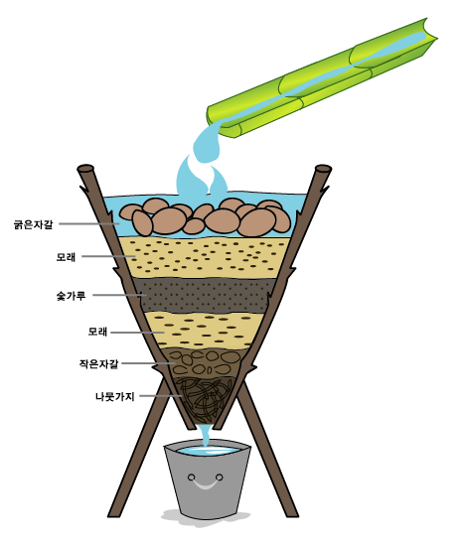
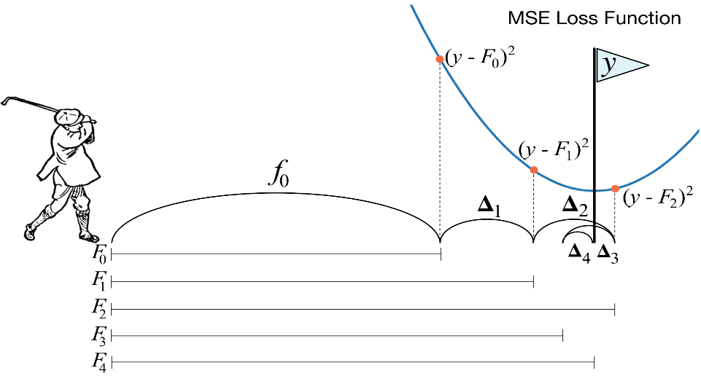
1. XGBoost 개요
알고리즘 설명 – 기본 원리
XGBoost는 마치 정수기의 원리와 같이 여러 타입의 체(모래, 자갈 등)를 조합하여 원래의 것을 분류해내는 과정과 유사하다
여러 개의 분류기를 발견하고 병렬 연산을 통한 빠른 속도로(eXtreme) 각 분류기에 적합한 비중 파라미터를 찾아 순차적으로 조합하여 최종 모델을 만든다.
출처: https://bkshin.tistory.com/entry/%EB%A8%B8%EC%8B%A0%EB%9F%AC%EB%8B%9D-15-Gradient-Boost
https://m.blog.naver.com/PostView.nhn?blogId=67556555&logNo=30111336315&proxyReferer=https:%2F%2Fwww.google.com%2F

Slide 4
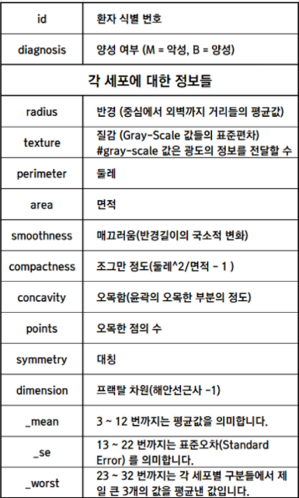
2. 예제
Breast Cancer Data
데이터 레이블: 발병 유무(0: 발병 x, 1: 발병 o)
데이터 특성에 따라 병이 발병했는가 예측하는 것이 목표!
sklearn에 데이터가 내장되어 있음.
보스턴 암 데이터 features 설명
features 설명 출처: https://gomguard.tistory.com/52

Slide 5
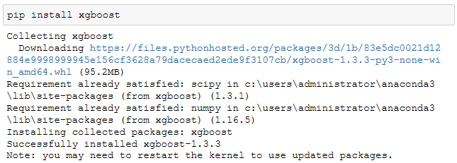
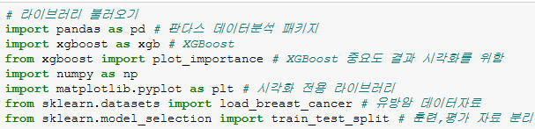
2. 예제 코드
1. XGBoost 설치 및 라이브러리 준비
XGBoost를 사용하려면 pip install을 통해 별도로 설치해 주어야 한다.
출처: https://xgboost.readthedocs.io/en/latest/get_started.html

Slide 6

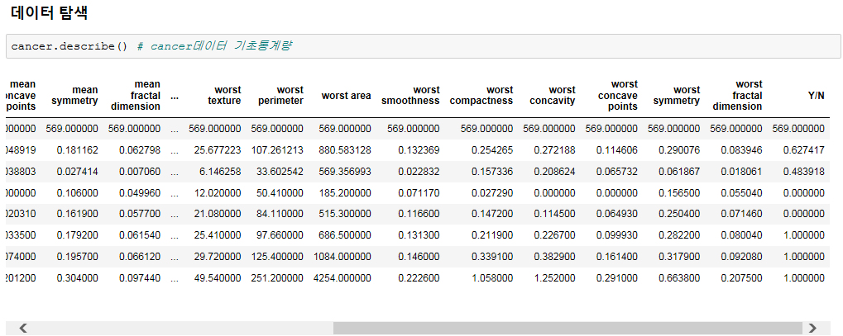
2. 예제 코드
2. 데이터 탐색
출처: 핸즈온 머신러닝 2판, 오렐리앙 제롱, 한빛미디어

Slide 7
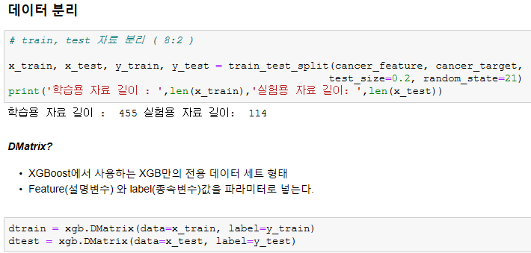
2. 예제 코드
3. 데이터 분할
출처: https://injo.tistory.com/44

Slide 8
2. 예제 코드
4. 주요 파라미터 설명
eta(학습률) – 핵심 파라미터. 0~1사이 값을 가지며, 1로 설정시 이전 단계의 모든 error를 없애는 방향으로 학습되어 과적합의 위험이 있다.
objective(목적함수) - ‘reg:linear’: 회귀 , ‘binary:logistic’: 이진분류 , multi.softmax : 다중분류 등 문제에 맞게 설정한다.
early_stoppings(조기종료) – 성능이 더 이상 개선되지 않으면 조기종료. 이때 최소한의 부스팅 횟수를 설정한다. ( 높게 설정할 시 해당 옵션은 사용되지 않는다는 문구가 출력된다
eval_metric – 검증(성능평가)에 쓰이는 함수. 회귀의 경우 ‘rmse’ 분류의 경우 ‘error’가 기본 옵션이다.
출처: https://injo.tistory.com/44

Slide 9
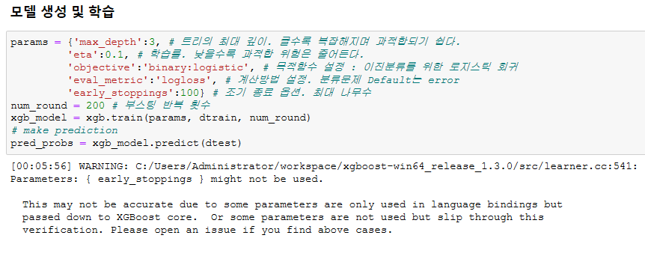
2. 예제 코드
5. 모델 파라미터 설정 및 학습
출처: https://injo.tistory.com/44

Slide 10
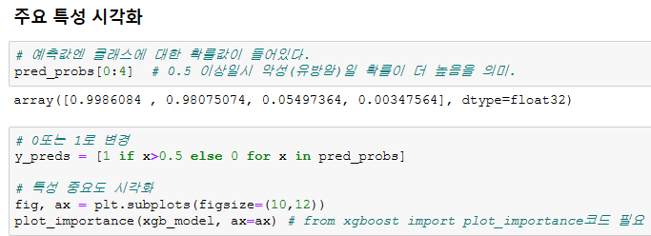
2. 예제 코드
6. 모델 결과 시각화 – 주요 특성
출처: https://injo.tistory.com/44

Slide 11
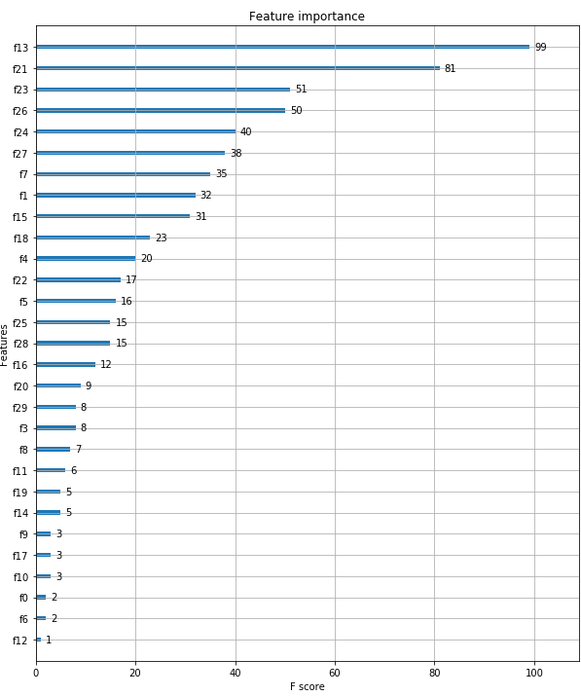
2. 예제 코드
6. 모델 결과 시각화 – 주요 특성
f0~f29? 1번째부터 30번째 까지의 cancer 데이터의 feature들을 의미한다.
이 때 변수들의 평가 지표는 해당 변수를 통해 예측한 y값의 F - Score이다.
f13 즉, area_error가 cancer 검출에 가장 중요한 변수인 것으로 나타났다.
출처: https://injo.tistory.com/44

Slide 12
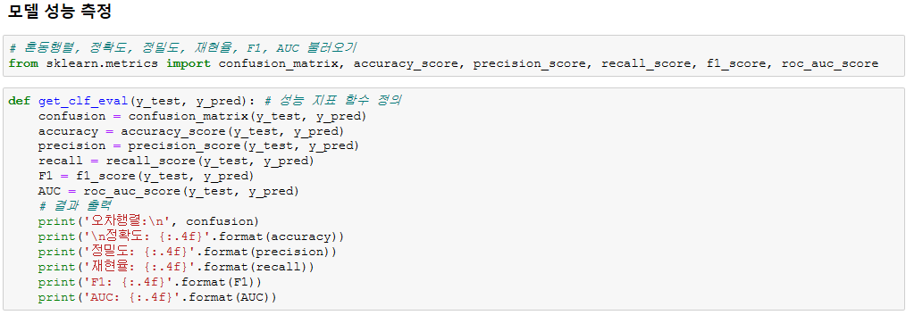
2. 예제 코드
7. 평가
출처: https://injo.tistory.com/44

Slide 13
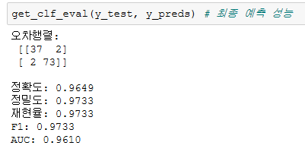
2. 예제 코드
7. 평가
출처: https://injo.tistory.com/44

Slide 14
3. 실습
예제1)
기존 학습률 0.1 일 때의 예측 결과와,
학습률 0.3, 0.7 일 때의 예측 결과를 비교하고 모델 성능을 비교해 보시오
예제2)
scikit learn의 iris데이터를 불러와서 위의 xgb모델을 적용 및 예측 해보시오
(Hint1: params에 ‘num_class:3’이 추가되어야 함)
(Hint2: 목적함수 objective를 multi:softmax로 변경 할 것)

Slide 15
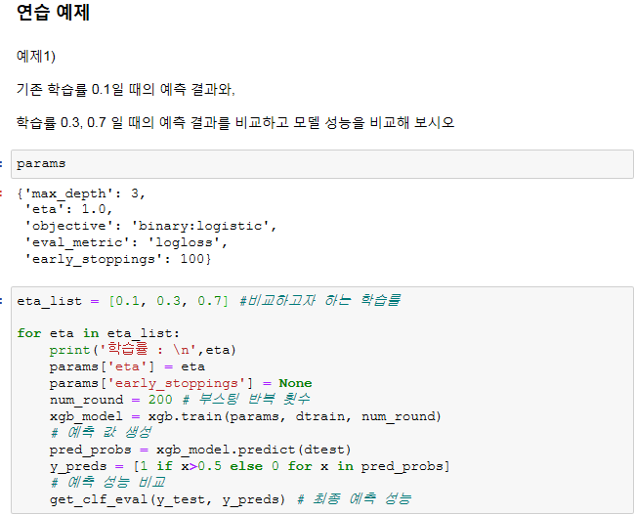
3. 실습 코드

Slide 16
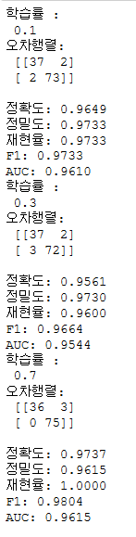
3. 실습 코드
최종 성능 출력 결과

Slide 17
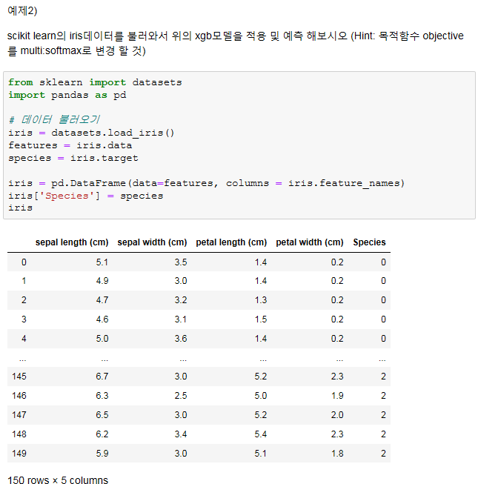
3. 실습 코드

Slide 18
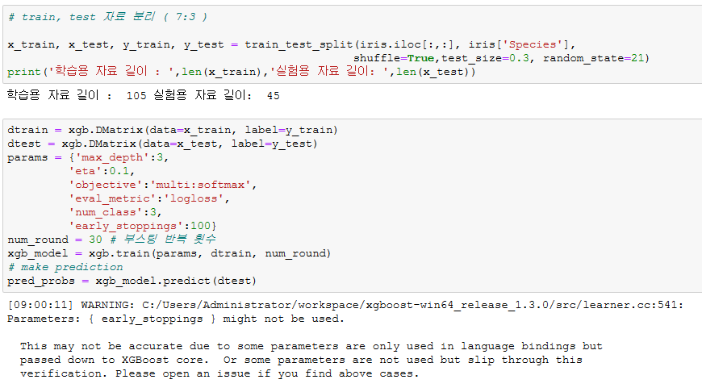
3. 실습 코드

Slide 19
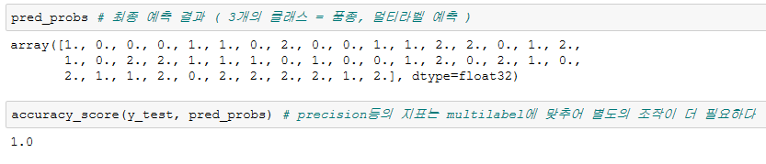
3. 실습 코드

